Slide 1
Identificarea semnelor de circulatie prin retele convulutionale
Propusa de
Atodiresei George-Alin
Coordonator stiintific
Lect. Dr. Anca Ignat

Slide 2
Cuprins
Motivatie
Solutie
Setul de date
Construirea retelei
Antrenarea retelei
Folosirea retelei
Concluzii si directii viitoare

Slide 3
Motivatii
Noile inovatii in domeniul automotive
Masinile autonome
Usurarea activitatii soferului

Slide 4
Solutie
Aplicatie ce identifica semnele de circulatie

Slide 5
Setul de date
Peste 26000 de imagini
43 de clase
Diferite conditii de luminozitate, unghi etc
Dimensiuni reduse

Slide 6
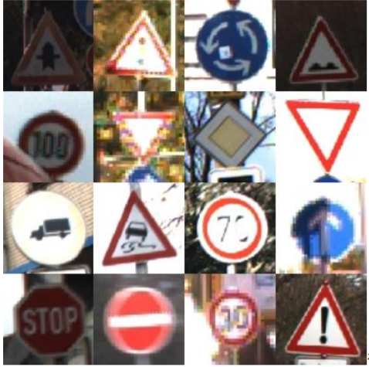

Slide 7
Construirea retelei
Retea convulutionala
16 Layere

Slide 8
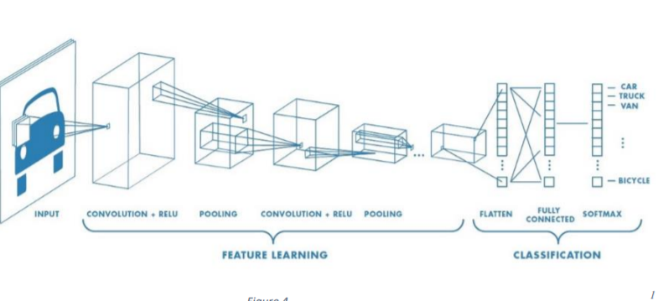

Slide 9
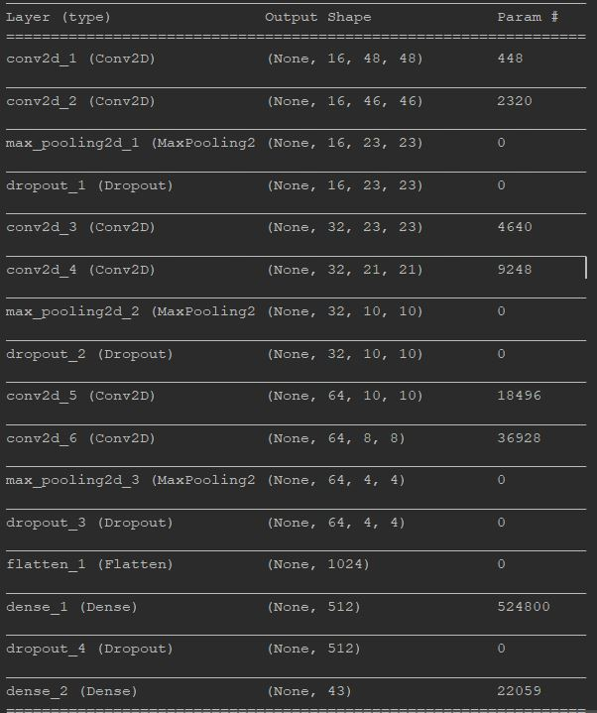

Slide 10
Antrenarea retelei
Se face cu Tensorflow
Se realizeaza pe GPU
Dureaza aproximativ 12 minute
Ofera acuratete de aproximativ 94%

Slide 11
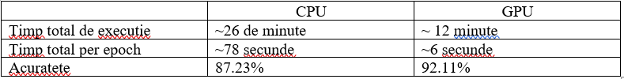

Slide 12
Folosirea retelei
Incarca un model deja salvat
Foloseste modelul pentru a identifica semnele
Primeste ca input o imagine
Returneaza clasificarea acestuia

Slide 13
Concluzii si directii viitoare
Traficul devine din ce in ce mai sigur
Implementarea recunoasterii semafoarelor
Asistent de drum

